Slide 1


Qt Framework.
Desktop & mobile GUI
via QM
Сергій Преподобний

Slide 2
План
1. Що таке QML, Qt Quick?
2. Базові типи QML
3. Базові властивості
4. QML Model View
4. Розробка програми “Contacts”
5. Демонстрація “Contacts” на Windows та Android

Slide 3
Що таке… ?
QML - це декларативна мова, яка дозволяє описувати користувальницькі інтерфейси з точки зору їх візуальних компонентів, а також того, як вони взаємодіють і співвідносяться один з одним. QML пропонує добре читабельний, декларативний, JSON-подібний синтаксис із підтримкою виразів JavaScript.

Slide 4
Що таке… ?
Qt Quick - це стандартна бібліотека типів і функцій для QML. Вона включає візуальні типи, інтерактивні типи, анімацію, моделі та перегляди.
Розробник програми QML може отримати доступ до всіх цих функцій за допомогою єдиного оператора імпорту.

Slide 5
Скільки типів QML існує?
https://doc.qt.io/qt-6/qmltypes.html
1000+ типів на березень 2024

Slide 6
Базові типи QML
Rectangle
Image
Text / TextEdit
Menu
Toolbar
Button
MouseArea
Flickable (QScrollArea)
Column, Row, Grid
Connections
var, bool, int, enum, etc

Slide 7
Властивості Rectangle
id
color
height, width
x,y
anchors (fill, left, top, right, bottom, center, horizontalCenter, verticalCenter) (layout в native Qt)
parent
signal
signal handler (slot в native Qt)
property var / readonly
property alias <name> : <alias reference>
Component.onCompleted / onDestroyed
MouseArea
console.log

Slide 8
Приклад
import QtQuick 2.7
import QtQuick.Window 2.2
Window {
visible: true
width: 640
height: 480
}

Slide 9
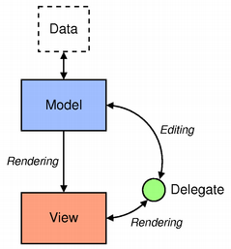
QML Model View

Slide 10
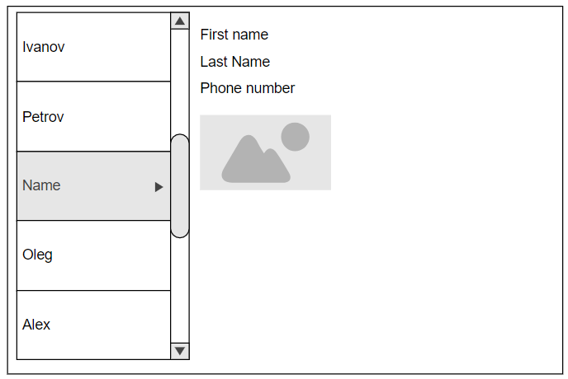
Програма “Contacts”

Slide 11
TextEdit
Item (for delegate)
ScrollBar
ListView
SwipeView

Slide 12


Slide 13
Дякую за увагу

Slide 14
Література
Qt Creator & Android - https://doc.qt.io/qt-6/android-getting-started.html
https://doc.qt.io/qt-6/qmlfirststeps.html
https://doc.qt.io/qt-6/qml-glossary.html
https://doc.qt.io/qt-6/qml-codingconventions.html
https://doc.qt.io/qt-6/qmltypes.html
https://doc.qt.io/qt-6/qtqml-syntax-signals.html

